Slide 1
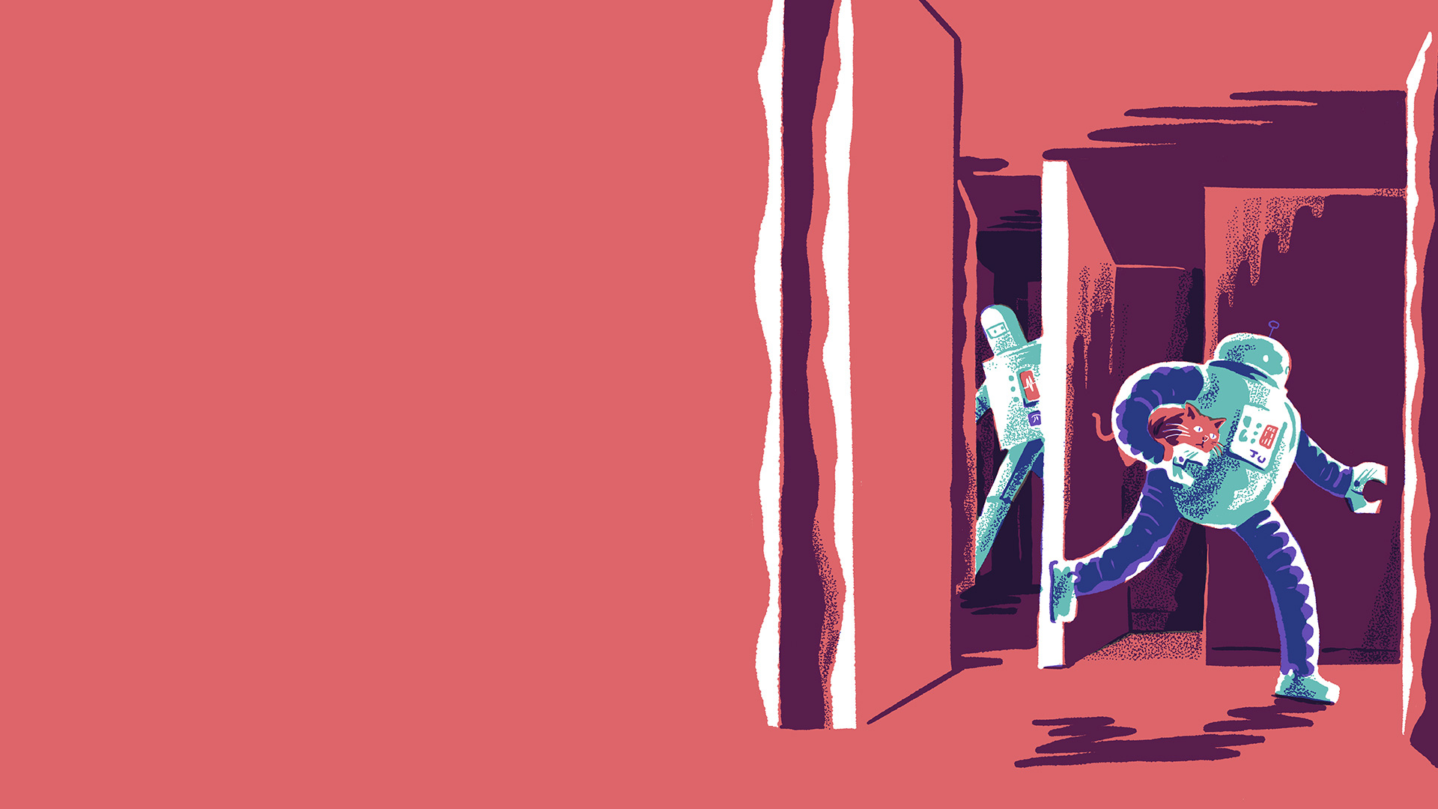

AI v informatike pre 3. až 5. ročník ZŠ
Robotie dobrodružstvo
v bludisku
06

Slide 2
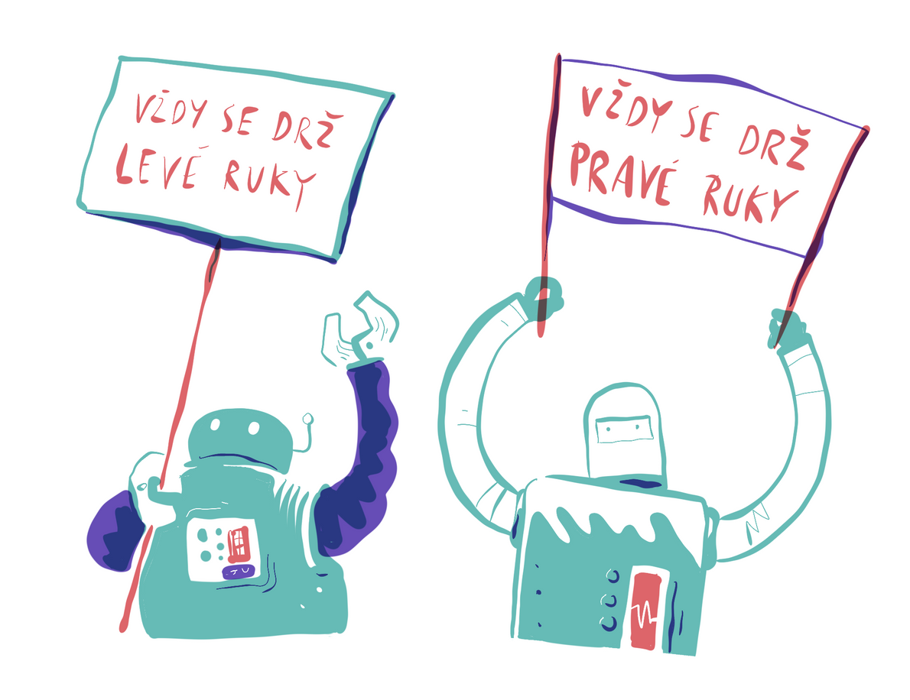
ako sa tam dostaneme?
Napadnú
Ti ďalšie?
Pravidlo pravej (alebo ľavej) ruky: Jednoduchá metóda, kde si vyberieš jednu stranu a celý čas ju nasleduješ.
Spätné sledovanie: Keď narazíš na slepú uličku, vrátiš sa na posledné rázcestie a skúsiš inú cestu.
Omrvinky z chleba: Sypeš omrvinky alebo niečo iné na miesta, ktorými prechádzaš. Takto spoznáš, keď sa zrazu ocitneš na mieste, ktoré už máš prejdené.
02

Slide 3
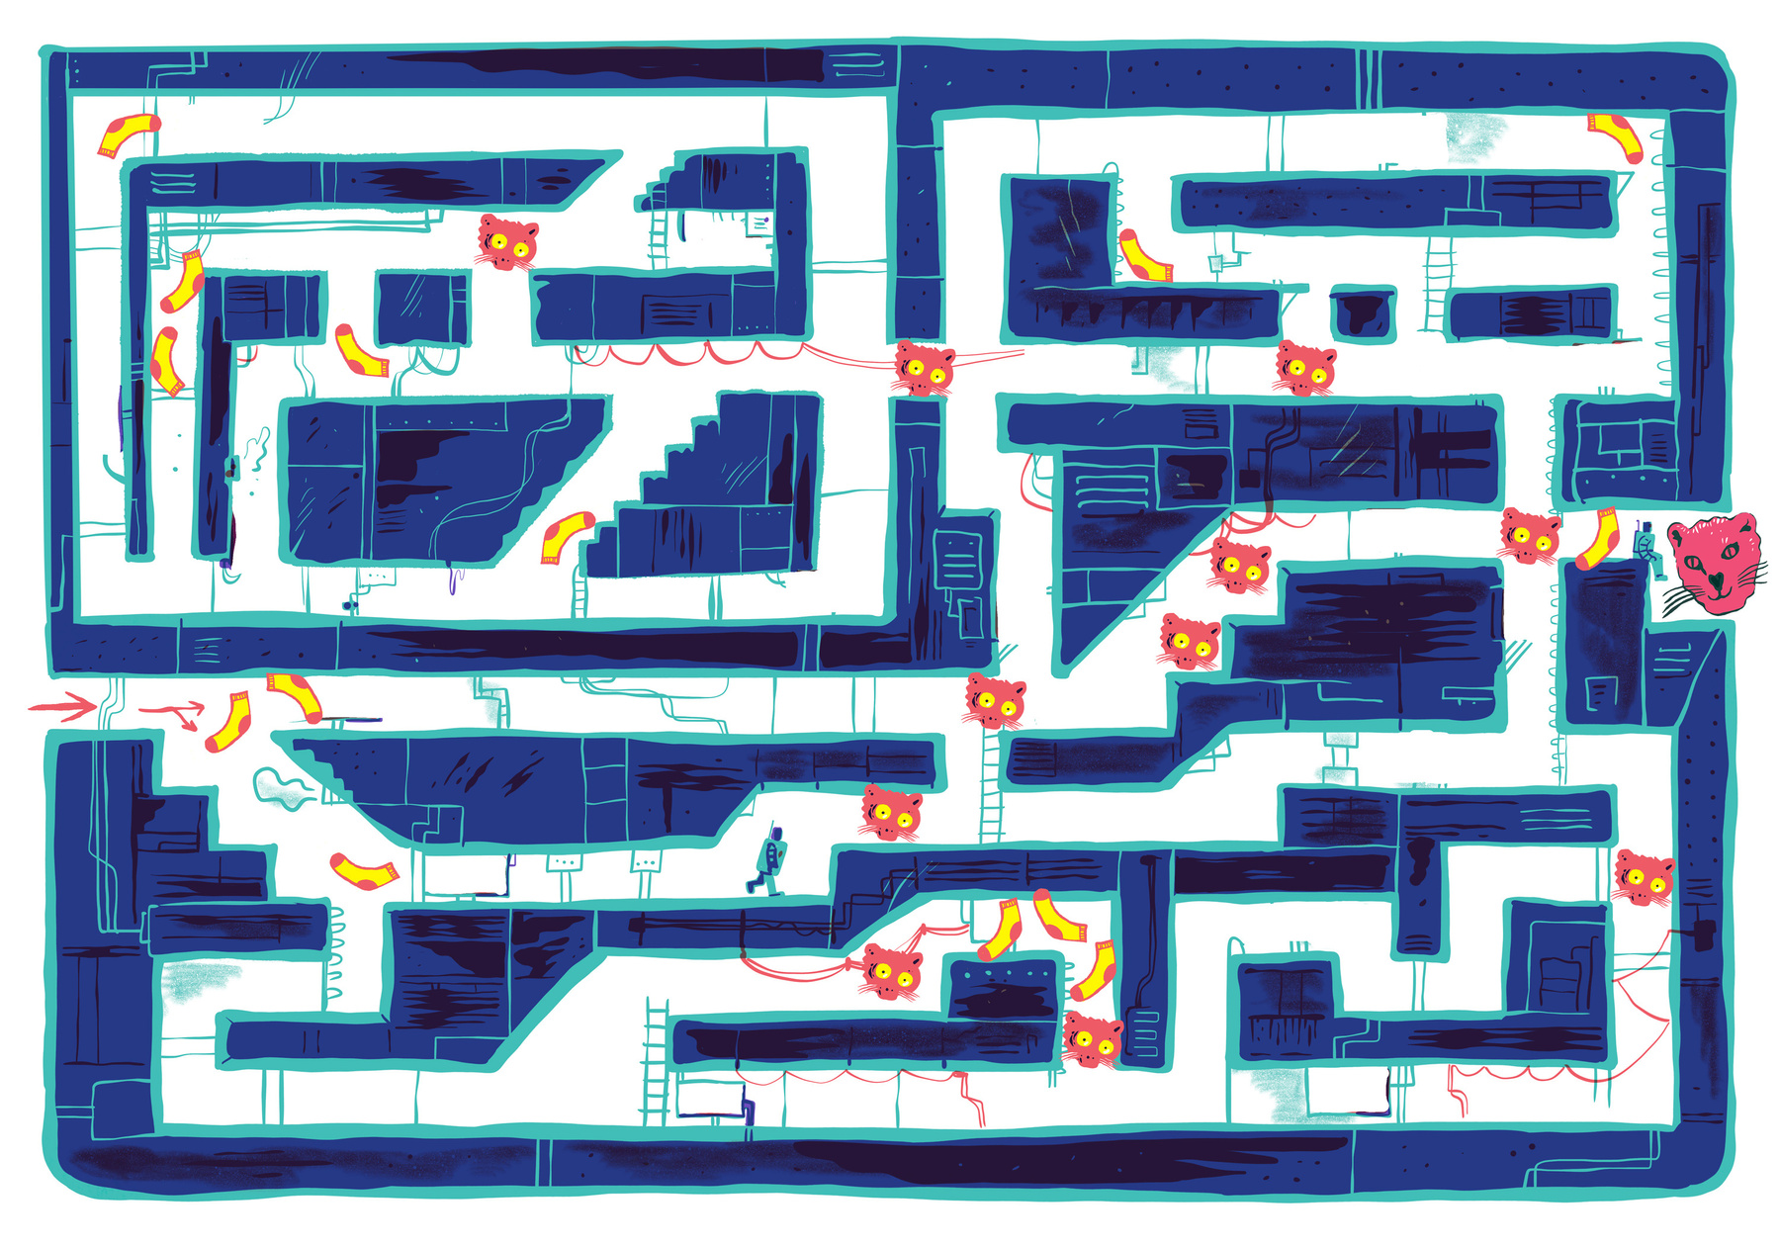



ponožkychtivá myš
ponožka
mačka Mačička
03

Slide 4
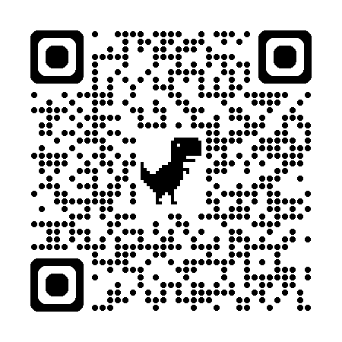
robotiE bežecké preteky
Stačí pustiť vybrané úseky:
Začiatok
204. pokus
390. pokus
738. pokus
813. pokus
954. pokus
1638. pokus
Hádaj, kto zvíťazí!
04

Slide 5
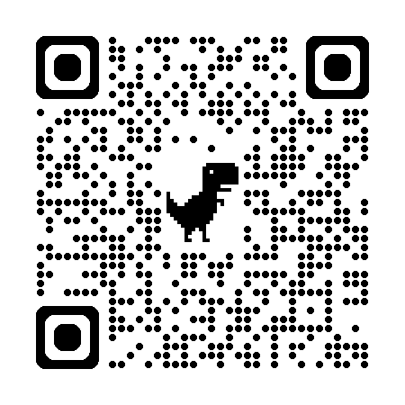
hexapawn!
Počítač, ktorý sa učí hrať zjednodušený šach.
05

Slide 6
Čauky mňauky,
dobrodruhovia!

